Slide 1
קורס חומרים
יישום לשדה החינוכי
המרצה: פרופ' איגור לובומירסקי
מתרגלים: איתי לברט, ד"ר רון בלונדר
מגישות:
אורית וינשטוק
ושלומית וינטר

Slide 2
סוג הפעילות : ניסוי
מטרת הפעילות:
להרחיב את הידע של תלמידים בנושא גביש מתכתי מוצק
תוך שילוב ניסויים.
הפעילות מתאימה:
לתלמידי כיתה י' להרחבת מושג המוצק המתכתי ומושג הסגסוגת.
הפעילות כוללת:
ניסוי גילוי בהדגמה, תכנון ניסוי וביצועו , ניסוי מודרך + שאלות ודף מידע לתלמיד.

Slide 3
כותרת הפעילות
כותרת לתלמיד:
מה ההבדל בין מדליית זהב למדליית ארד, ולא רק
בספורט ?
כותרת למורה:
מושגים שונים במבנה גבישי מתכתי מוצק והקשר
לחיי היום יום.

Slide 4
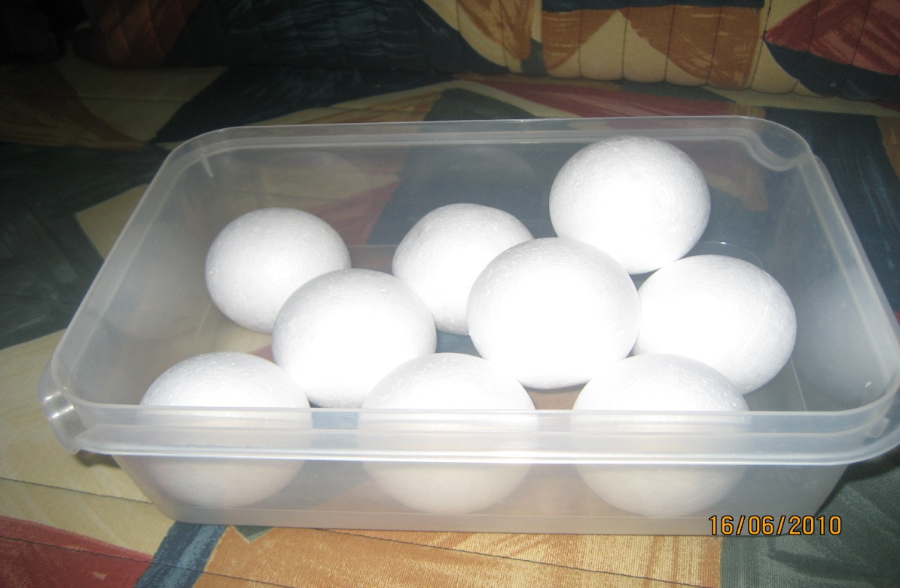
ניסוי גילוי בהדגמה: מבנה של גביש מוצק
א. הכניסו כדורים גדולים לתוך קופסא.
האם יש מקום בקופסא?

Slide 5
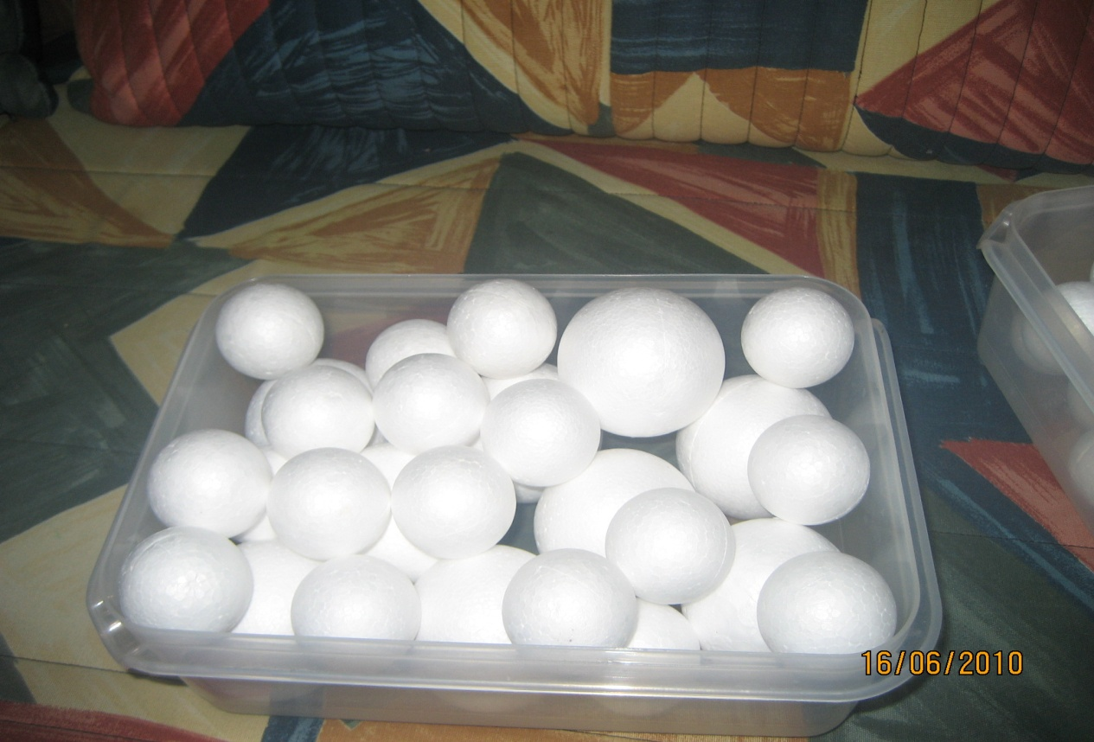
ב. הכניסו לקופסא גם כדורים בינוניים
האם עדיין יש מקום?

Slide 6
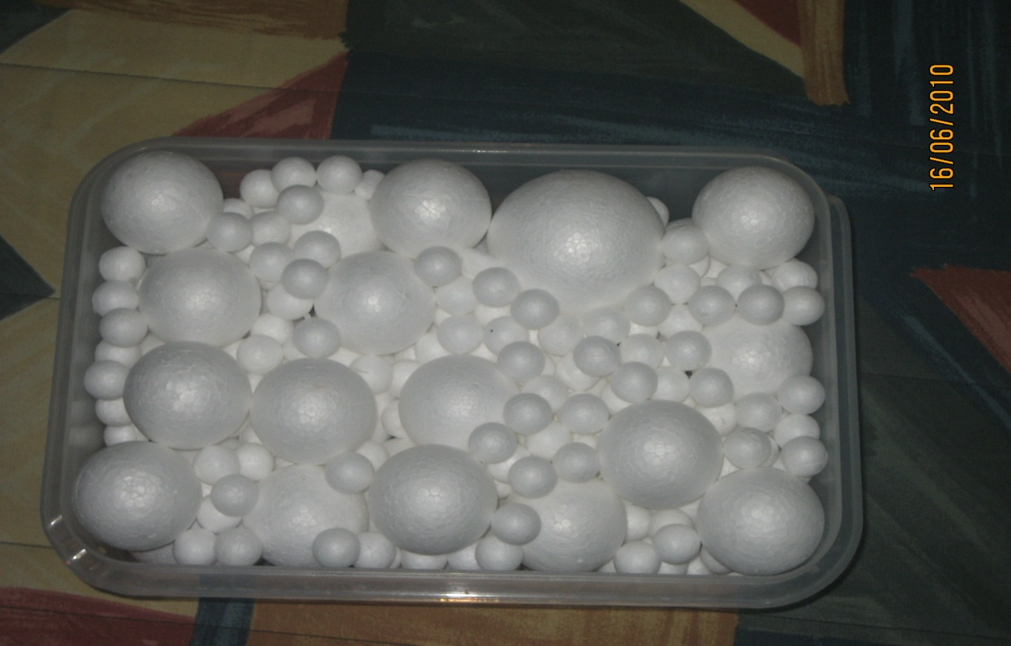
ג. הכניסו לקופסא גם כדורים קטנים
האם עדיין יש מקום?

Slide 7
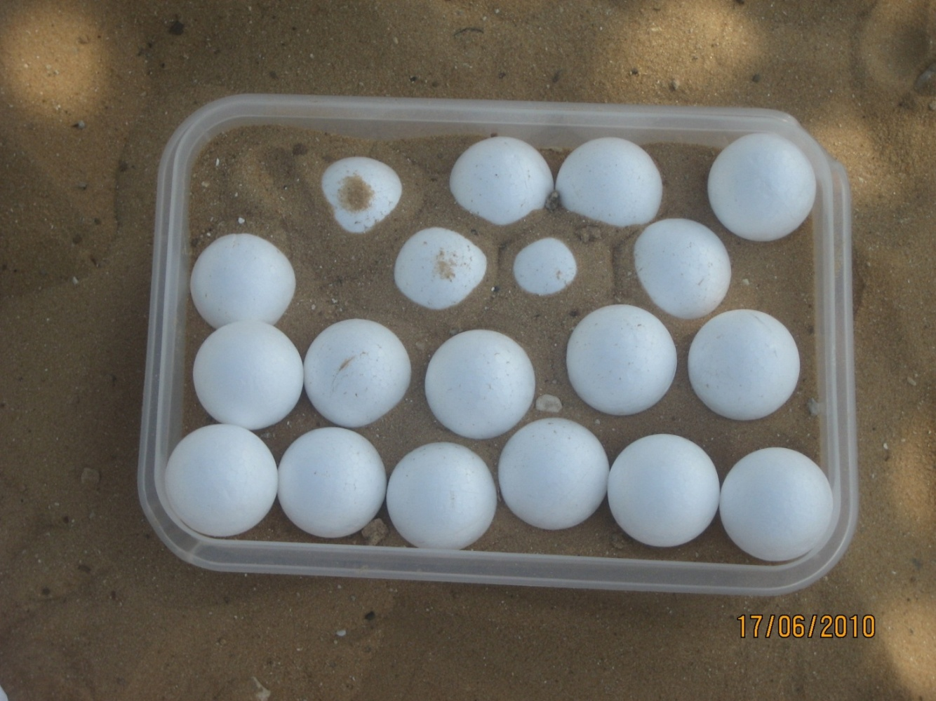
ד. הכניסו חול לקופסא המכילה את שלושת סוגי הכדורים

Slide 8
מה הקשר בין הניסוי למבנה גבישי מוצק?
בגביש
חלקיקי החומר הם אטומים
בין חלקיקי החומר קיים מקום ריק שאיננו מלא
סדר הגודל של חלקיקי החומר הוא בננומטרים ואינו נראה לעין
לחלקיקים יש תנועה מסוג תנודה
בניסוי
חלקיקי החומר הם כדורי קלקר
בין חלקיקי החומר קיים חלל שמולא ע"י הכדורים הקטנים והחול
גודל החלקיקים גדול ונראה לעין
לכדורים אין יכולת תנועה

Slide 9
דף מידע לתלמיד
ההנחיות בדף פעילות לתלמיד

Slide 10
כמה מקום פנוי יש במבנה גבישי?
משימה לתלמיד:
לתכנן ניסוי שימדוד את המקום הפנוי במבנה
גבישי כתלות בנפח האטומים.

Slide 11
הצעה לניסוי שתלמיד עשוי לתכנן
מציאת הנפח הפנוי ע"י שני סוגי כדורים בגדלים שונים לקופסאות בנפח שווה.
בניסוי הראשון יש להכניס לקופסא סוג אחד של כדורים עד "שאין מקום", ולאחר מכן למדוד את הנפח הפנוי ע"י שפיכת חול על לסגירת הקופסא.
הניסוי השני זהה לראשון, ההבדל היחיד הוא גודל הכדורים.

Slide 12
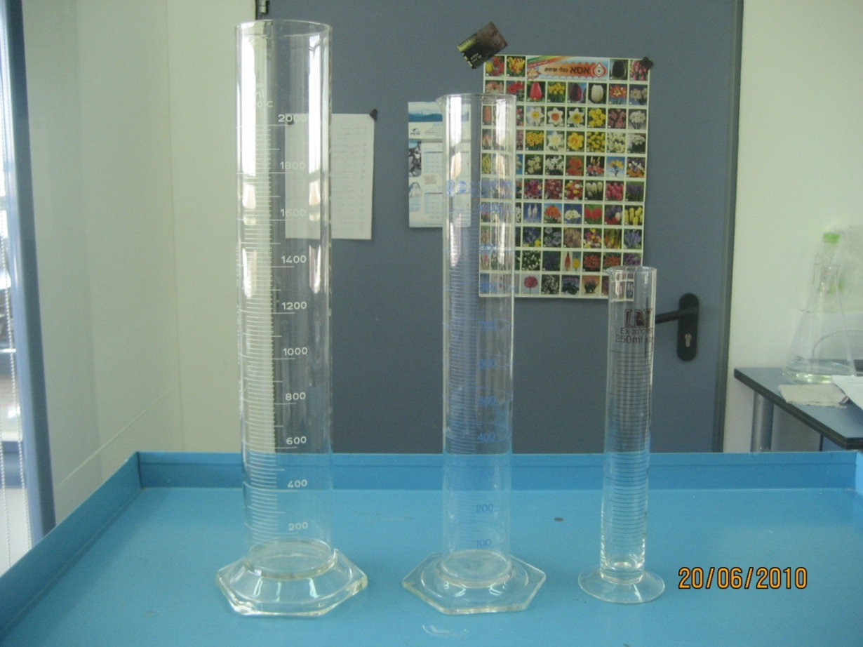
אמצעי המדידה – משורה.

Slide 13
ניסוי מודרך כמותי: מציאת נפח ה"אטומים" הנכנסים לאתרי חדירה במודל גבישי
ההנחיות בדף פעילות לתלמיד

Slide 14
טיפים למורה
עבור הניסויים הנ"ל יש לבחור קופסאות בגודל שיתאים לשתי שכבות לפחות של כדורים גדולים, ושהקופסא תצליח להיסגר (אחרת יש שכבה אחת של כדורים גדולים והרבה חול או הרבה כדורים קטנים/בינוניים).
כדאי ליצור מבנה יציב ראשוני של הכדורים הגדולים ע"י קיסמים – כך המבנה הראשוני מתקבע והכדורים הבינוניים לא יצליחו להיכנס ואילו הקטנים כן.

Slide 15
רפלקציה
בכדי להתאים את תוכן הקורס ורמתו הגבוהה לתלמידי תיכון חשבנו על מושגים שמצטלבים בין הקורס לסילבוס, ועיבנו אותם ע"י חומר מהקורס שאינו מסובך מדי.
קושי נוסף – לא ידענו עד כמה כדאי להרחיב בנושאים שאינם כלולים בסילבוס.
החידה/ניסוי מתאימים לתלמידי תיכון מכיוון שהמושגים מתכת וסגסוגת נמצאים בתוכנית הלימודים ואנו רק הרחבנו מושגים אלו.

Slide 16
ביקורת על הפעילות
כהמשך לניסוי המודרך, בו התלמיד מצא נפחים של כדורים שיכולים לחדור לחללים הריקים, רצינו להרחיב על חוקי Hume-Rothery . בבואנו לשאול שאלות על יישומים של חוקים אלו ראינו שהנתונים בידינו אינם מתיישבים עם החוקים.
למשל, חוקים אלו אינם מתייחסים לנפח של אטומים בסגסוגת חדירה, אלא לסגסוגת החלפה.
כמו כן, לא ניתן להסביר את חוסר היכולת להכין סגסוגת מכסף ונחושת.
ההרחבה לוקחת כ-2-3 שיעורים. לא בטוח שמורה יוכל להשקיע שיעורים אלה בנושאים שאינם בסילבוס, מפאת חוסר הזמן...

